Slide 1

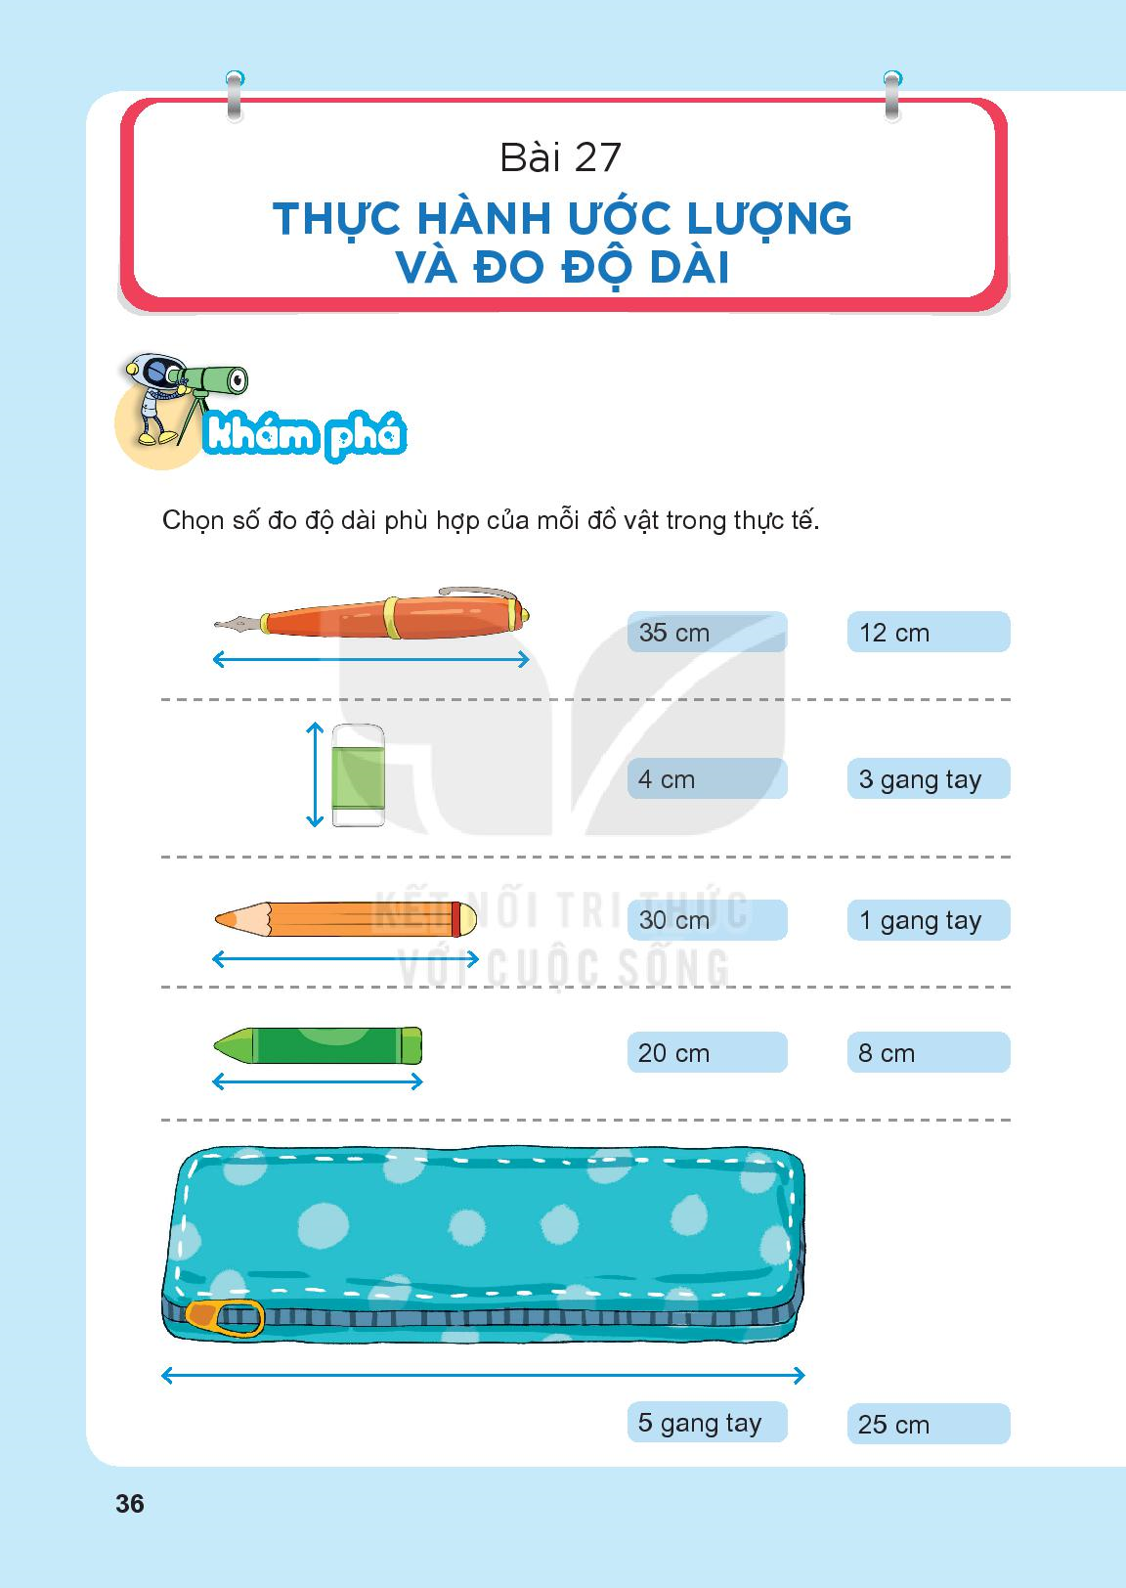


Slide 2
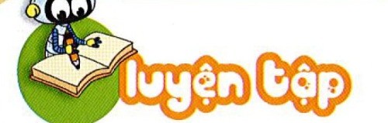


Slide 3


1 cm
11 cm

Slide 4


5 cm
4 cm

Slide 5

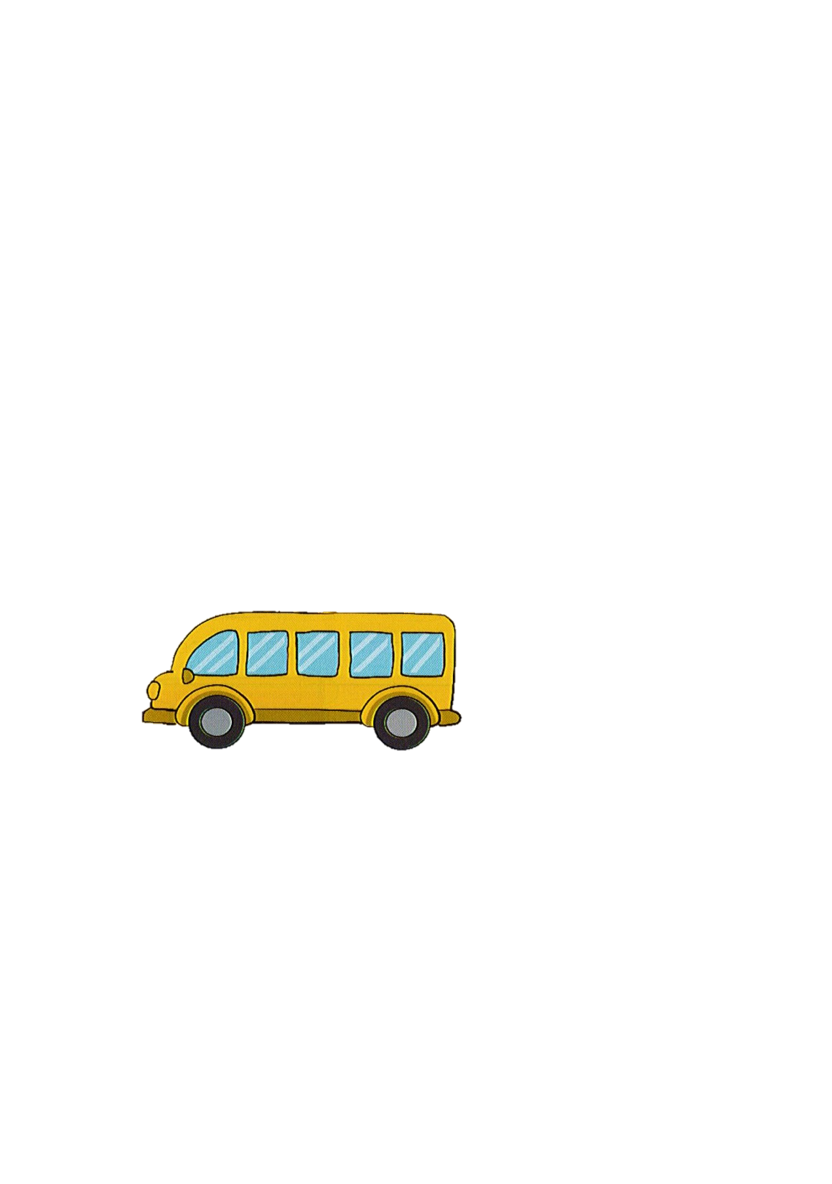
7 cm
4 cm

Slide 6

5 cm

Slide 7

Đồ chơi nào dài nhất ?
11 cm
5 cm
4 cm
7 cm
4 cm
5 cm

Slide 8
Có bao nhiêu xe ngắn hơn xe khách ?
11 cm
5 cm
4 cm
7 cm
4 cm
5 cm

Slide 9

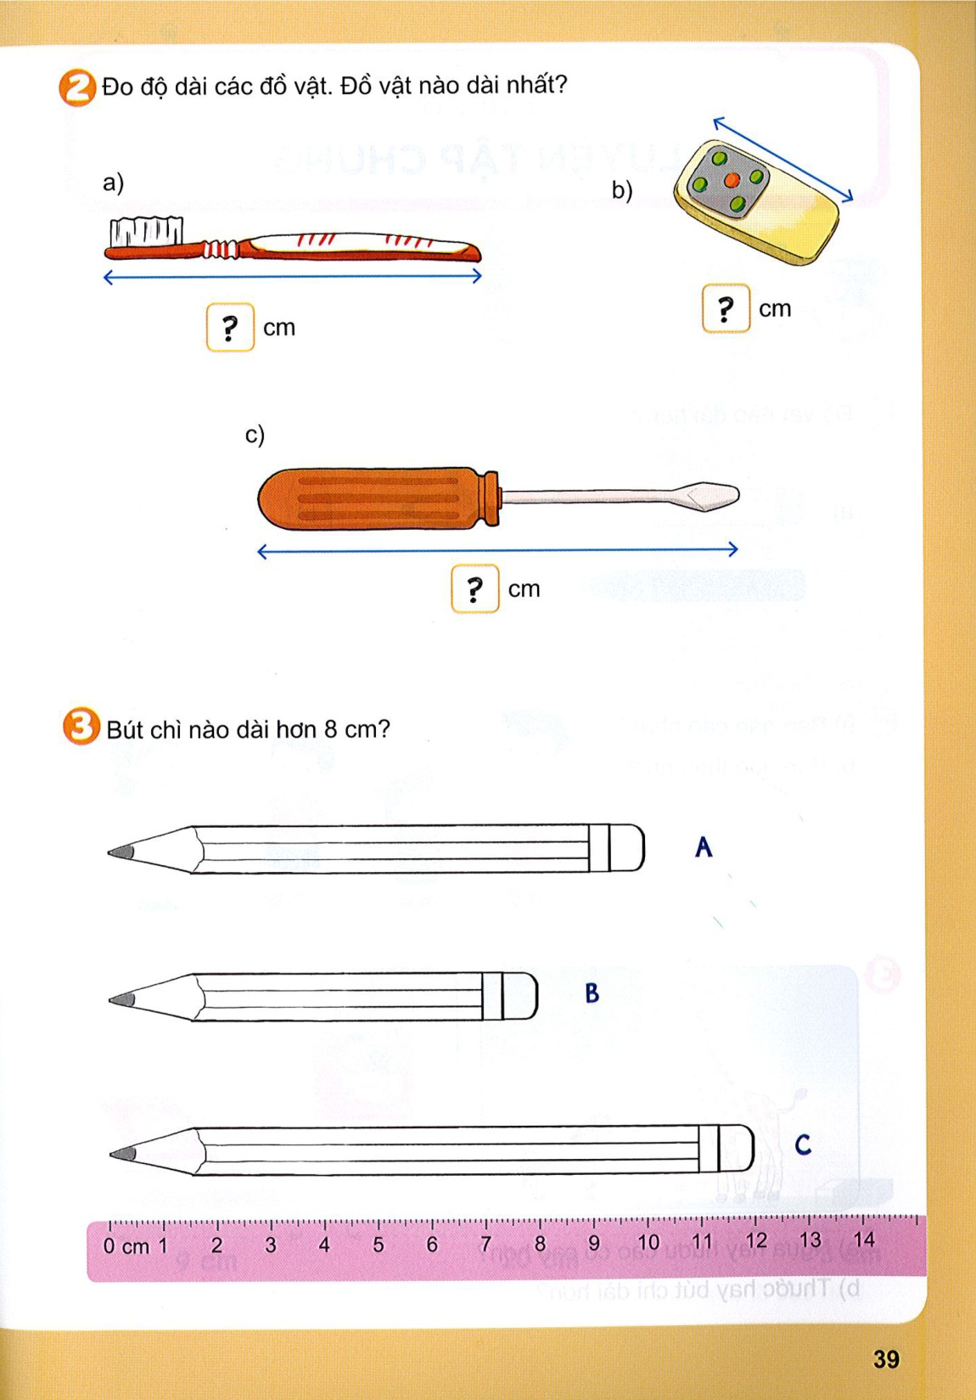

Đồ vật nào dài nhất ?
7
3
9

Slide 10
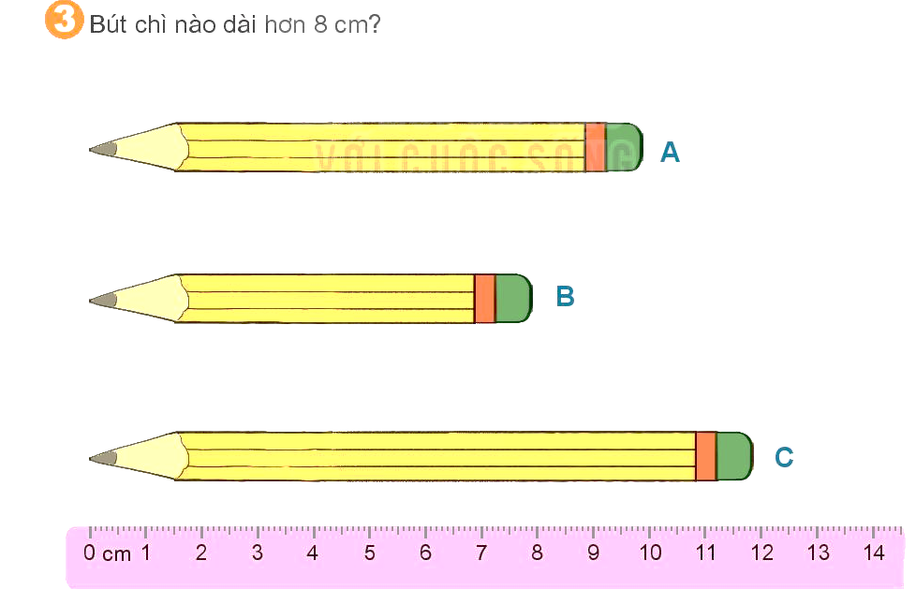
Bút chì nào dài hơn 8cm
10 cm
8 cm
12 cm

